Slide 1


Истоки Сибири
программа развития АПК Барабинско-Куйбышевской агломерации НСО

Slide 2

Введение
Начиная с 60-х годов ХХ века ведущие институты растениеводства занимались селекцией и адаптацией сортов технических культур для выращивания на бескрайних плодородных землях Сибири, которая стала идеальным регионом для выращивания этих культур. Продукты переработки на сегодня являются базовым сырьем для пищевой, химической, фармакологической и косметической индустрии
На сегодня возрождение севооборота технических культур в нашем регионе будет серьёзным толчком развития социально значимых проектов в РФ: занятость и рост благосостояния жителей села, современные технологии при освоении существующих и разработке залежных земель, экологическое земледелие, рост экспортного потенциала Сибири

Slide 3
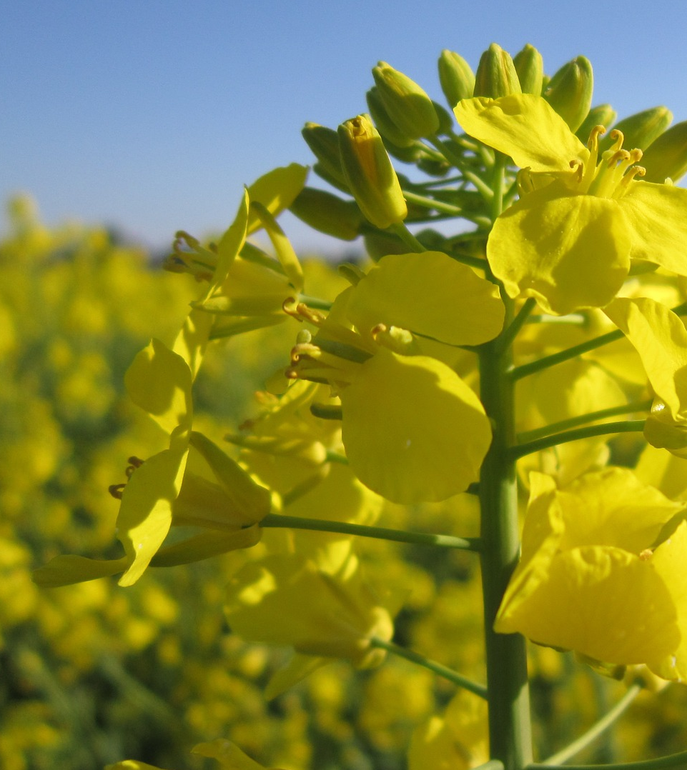
Миссия
программы
«Истоки Сибири»
Создать Сибирскому сельхозпроизводителю условия для эффективного освоения существующих и разработки залежных земель. Предоставить наши консультации, испытанные технологии в растениеводстве и производственные ресурсы для получения экологически чистого сырья, его переработки и реализации готовой продукции.

Slide 4





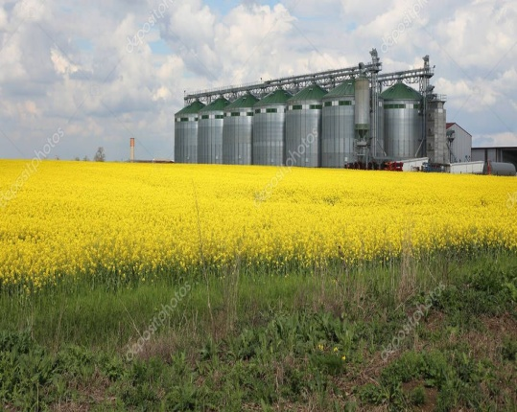

Стратегические направления
программы «Истоки Сибири»
$
РАСТЕНИЕВОДСТВО
КООПЕРАЦИЯ
ПЕРЕРАБОТКА
CБЫТ

Slide 5
Растениеводство в БКА НСО
Основные проблемы | Пути решения
Традиционный севооборот зерновых культур (пшеница, ячмень, овес) | Введение в севооборот технических, масличных и лекарственных культур (лён, рыжик, расторопша, сурепица, горчица)
Низкая рентабельность зерновых культур | Высокая маржинальность масличных культур
Не стабильная цена реализации | Высокий спрос и цена на внешних рынках
Гос. Регулирование соц. значимых продуктов | Не попадают под регулирование
Низкий уровень осваивания залежных земель | Органическое выращивание

Slide 6
Цели в растениеводстве
Внедрение оптимальной системы севооборота, позволяющей максимально эффективно использовать существующий земельный фонд, климатические и геоземельные особенности региона, для обеспечения производства пищевых, кормовых, технических и медицинских культур
Создание семенной базы
Введение в оборот залежных и целинных земель
Органическое земледелие
Диверсификация рисков при использовании моно культур

Slide 7
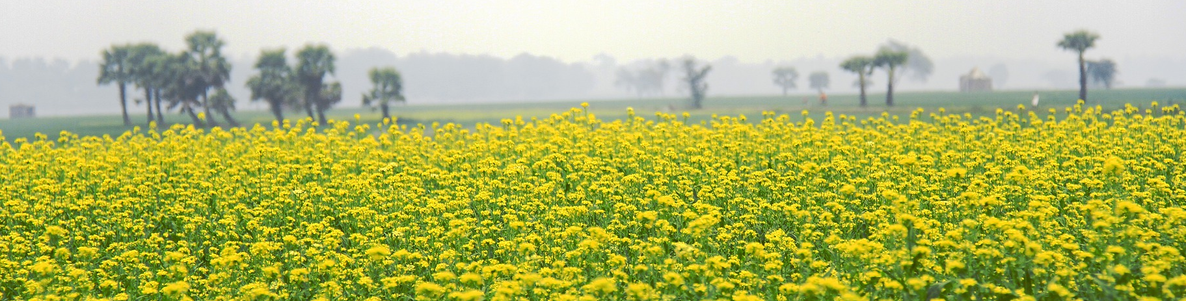




Инструменты
Консультативная помощь и контроль соблюдения технологических фаз возделывания по эксклюзивной технологии
Севооборот 5-ти и более культур в 1-м хозяйстве
эксклюзивная технология возделывания технических культур
Доступность посевного материала, проверенного на практике в регионе
Доступность препаратов агрохимии, проверенных на практике в регионе

Slide 8
Создание горизонтальной кооперации
Основные проблемы обособленных хозяйств | Решения при вступлении в кооператив
Отсутствие квалифицированных агрономов | Услуги агрономической службы
Старый парк техники | Услуги современного машино-транспортного парка
Отсутствие штатного юриста | Помощь юридической службы
Сложности с сертификацией/аккредитацией | Поддержка по вопросам работы с гос.органами
Дефицит средств на закупку семян, ГСМ, удобрений, химии и т.п. | Возможность кредитоваться и страховаться на выгодных условиях. Приобретение семян, удобрений и химии по привлекательным ценам.
Сбыт по низким ценам с места в виду отсутствия возможности доведения качества зерна до ГОСТ | Реализация через кооператив по максимальной цене через схему глубокой переработки и максимальной добавочной стоимости

Slide 9
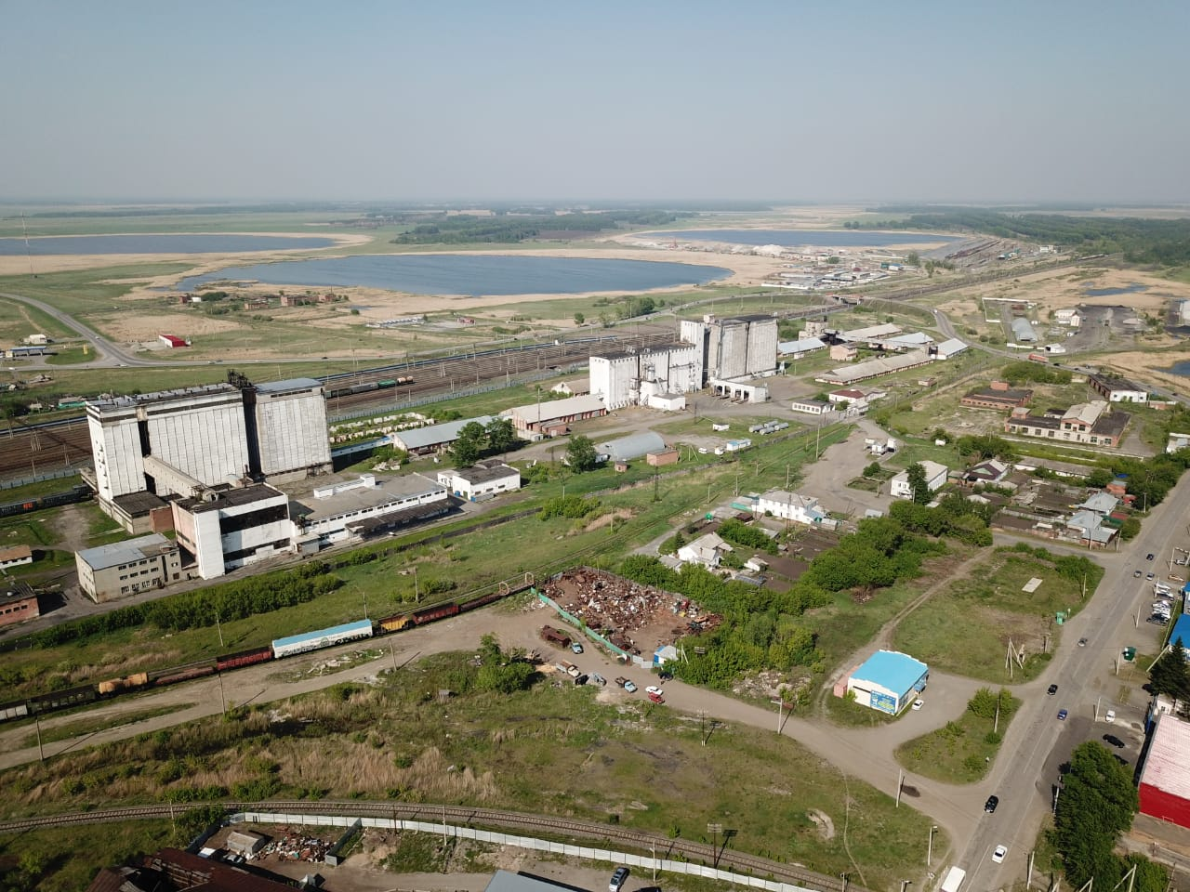
Создание аграрного производственно-логистического парка (АПЛП «Истоки Сибири») на базе Барабинского элеватора

Slide 10
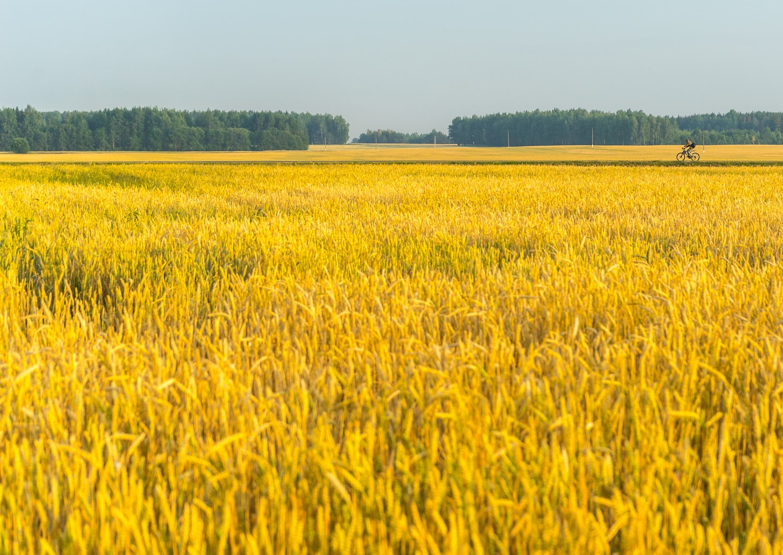


Используя оборудование для сушки и подработки зерна до кондиций ГОСТа, мы создаем высокую привлекательность производства масличных культур и предоставляем возможность производителям АПК Барабинско-Куйбышевкой агломерации реализовывать зерно по максимальной рыночной стоимости

Slide 11
АПЛП «Истоки Сибири»
Цель - создание предприятий переработки для получения доступного продукта на внутреннем и внешнем рынках :
Линия сушки и подработки зерна, в т.ч. мелкосемянных культур
Масло завод: 1-я очередь мощностью 15 000 тонн в год
2-я очередь до 45 000 тонн в год
Пищекомбинат (крупы, хлопья, каши, продукты экструзии)
Комбикормовый завод
Производство сапропели
Логистический аккредитованный хаб

Slide 12




Инструменты
По приемке, хранению и доведения до кондиций ГОСТа выращенной продукции
С сертифицированной лабораторией
создание в центре агломерации выращивания культур единой инвестиционно-производственно-логистической площадки
По современной переработке сырья в готовые продукты
По продаже готовой продукции в регионы РФ и на экспорт

Slide 13
Система сбыта готовой продукции
По каналам продаж в разрезе товаров
B2B | B2C | B2G
Масло наливом | Масло бутылированное | Зерно
Крупы и мука вес/мешки | Крупы и мука фасовка | Мука
Зерно/Корма/Удобрения | Каши, хлопья, готовые завтраки | Крупы
Органические продукты | Мука и смеси фасовка | Фураж

Slide 14
Система сбыта готовой продукции
По рынкам сбыта в разрезе товаров
Товар | Рынок
Рапс, лён, пшеница, овёс | Китай, Вьетнам, ЕАЭС
Рыжик, горчица, сурепица | Польша, Прибалтика, Германия, Сингапур
Пшеница, ячмень, рожь, овес | Турция, Ближний Восток, Арабские страны, ЕАЭС
Расторопша | Франция, Германия

Slide 15
Структура сбыта «Истоки Сибири»
Генеральный дистрибьютор
Федеральные ритейлеры
Экспорт
Региональный дистрибьютор
Региональные ритейлеры
Опт
Представительство в Китае
35 ритейлеров КНР
Розница
40 000 торговых точек
Опт
Маркетплейсы КНР
СТМ для КНР
Маркетплейсы РФ

Slide 16
Новые рабочие места на селе и вовлечение молодых специалистов, привлечение активного населения при реализации программы
Загрузка существующих предприятий агломерации в ходе реализации программы развития АПК региона
Перспективы
1
4
2
3
развитие в регионе
социально-экономических проектов
Рост инвестиционной привлекательности региона
Значительное увеличение экспортной выручки

Slide 17






Истоки Сибири - уважая традиции, создаем будущее вместе!
ООО «Исток Экспорт»
РФ, НСО, Барабинский район,
г. Барабинск, ул. Луначарского, д. 7
+ 7 (383) 311-0984
istokrf@list.ru

Slide 18
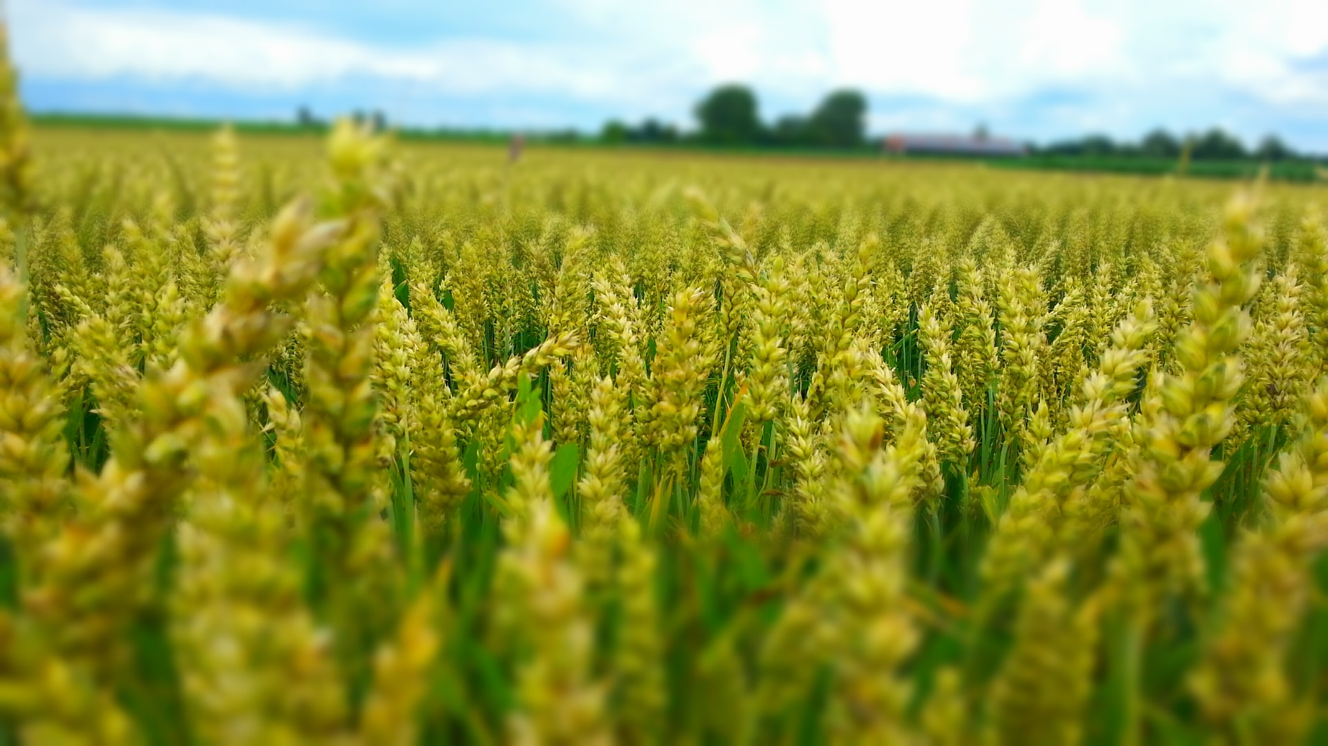
Благодарим за внимание

